Slide 1
Thermal properties of Ge and PTFE
Jiaxuan Cao
2021.10.XX

Slide 2
Part 1
Specific heat of Ge in low temperatures

Slide 3
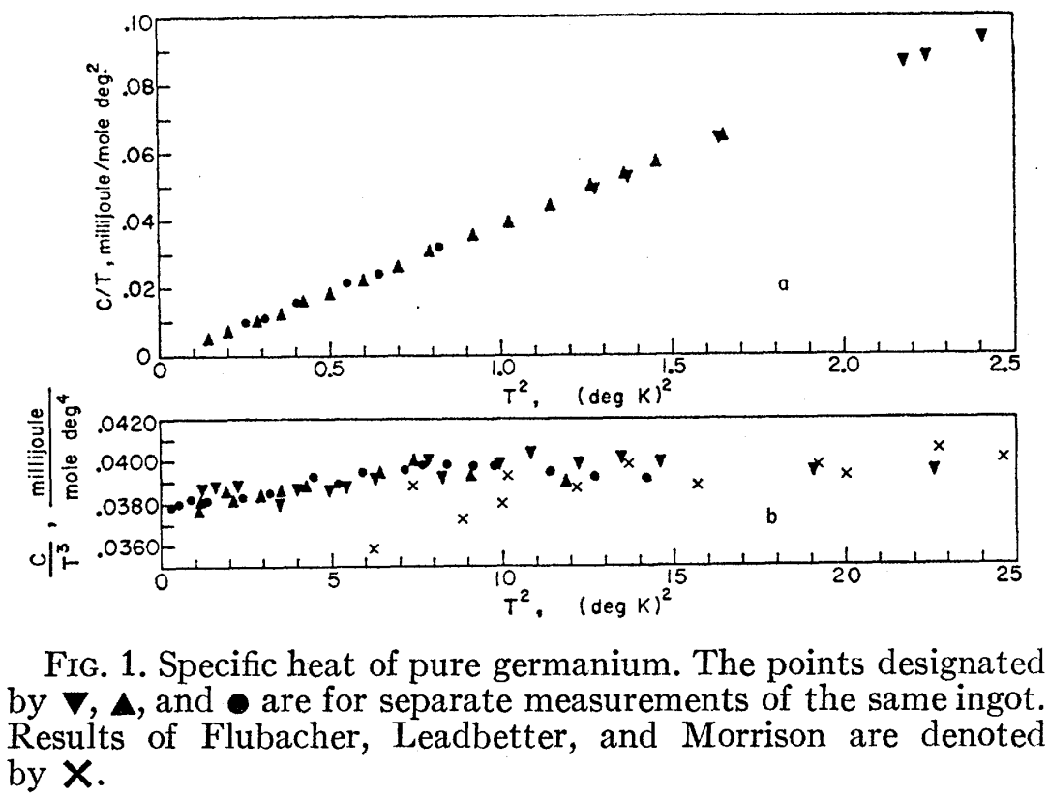
Debye model
$$C_{v}=\frac{12}{5}Rπ^{4}{(\frac{T}{θ})}^{3}=1944{(\frac{T}{θ})}^{3} J/mole∙K$$
$$C_{v}=αT^{3}+βT^{5}$$
$$α=0.0380±0.005 mJ/mole∙K^{4}$$
$$θ=371±2 K$$
$$β=\left(0.00015±0.00005\right) mJ/mole∙K^{6}$$
E. S. R. Gopal, Specific Heats at Low Temperatures (Springer US, Boston, MA, 1966).
C. A. Bryant and P. H. Keesom, Phys. Rev. 124, 698 (1961).
Notes:
德拜模型中的T的三次方规律可以在低温处得到很好的近似，对实验数据进行拟合可以得到德拜温度$θ$，但是德拜模型在温度较高时拟合地不是很好，所以在较高温区可以引入五次方项。

Slide 4
Debye model
$$C_{v}=\frac{12}{5}Rπ^{4}{(\frac{T}{θ})}^{3}=1944{(\frac{T}{θ})}^{3} J/mole∙K$$
$$C_{v}\left(0.01K\right)=αT^{3}=3.8×{10}^{−11} J/mole∙K$$
E. S. R. Gopal, Specific Heats at Low Temperatures (Springer US, Boston, MA, 1966).
C. A. Bryant and P. H. Keesom, Phys. Rev. 124, 698 (1961).
Notes:
当然当温度为mK量级时，仅考虑德拜模型即可。

Slide 5
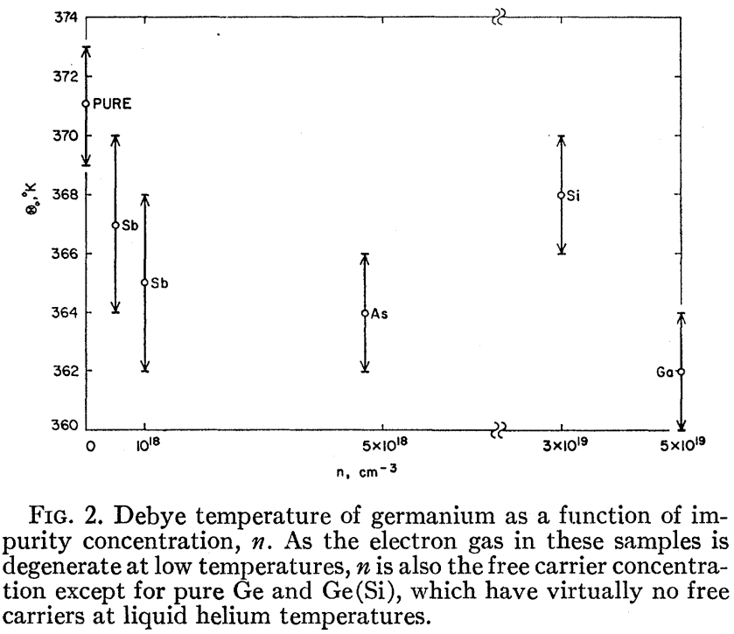
Notes:
同时锗的不同掺杂和纯度对德拜温度进而对比热容有着不小的影响

Slide 6
Part 2
Thermal conductance of Teflon

Slide 7
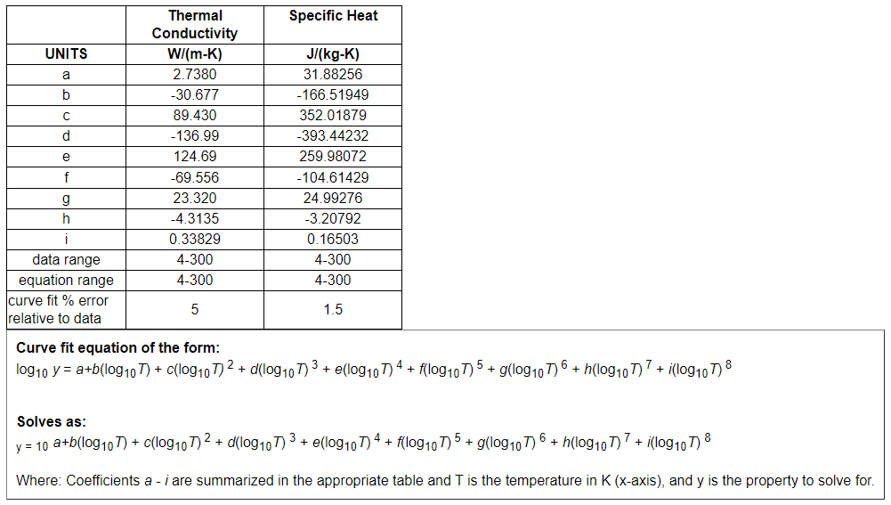
$$G_{PTFE}\text{=}\text{8}×{10}^{−5}T^{2} \text{W}∙K^{−1} (\sim 20mK)$$
$$G_{PTFE}\text{=}\text{ (5.0}±\text{0.8}\text{) }×{10}^{−3}T^{1.83±0.11} \text{W}∙m^{−1}∙K^{−1} (170mK−430mK)$$
$$(4K−300K)$$
M. Pedretti et al., Physica B: Condensed Matter 329–333, 1614 (2003).
A. Drobizhev et al., Cryogenics 85, 63 (2017)
NIST cryogenics technologies group; material properties of Teflon. http:// cryogenics.nist.gov/MPropsMAY/Teflon/Teflon_rev.htm; 2021 [accessed 14. 10.21].
Notes:
没有找到在10mK附近的数据，只是一篇03年CUORE的文献中提到了20mK下的数据，而且没有给出面积和厚度。

Slide 8
Thanks

